Slide 1
ゼミ論
2018/10/30

Slide 2
注目点
(St-1, St, St+1)に注目して分析

Slide 3
使用したデータ
https://baseball.sports.smt.docomo.ne.jp/

Slide 4
データイメージ
2018年シーズン総プレー数 : 50525
0out → 1out → 2out : 7394 (14%)
0out → 1out → 1out1base : 2304 (4%)
0out → 1out → 1out2base : 650 (1%)
・・・ETC

Slide 5
各イニングごとの比較
1イニング目の総プレー数 : 5959
0out → 1out → 2out : 803 (13%)
0out → 1out → 1out1base : 251 (4%)
0out → 1out → 1out2base : 82 (1%)
・・・ETC
2イニング目の総プレー数 : 5495
0out → 1out → 2out : 843 (15%)
0out → 1out → 1out1base : 280 (5%)
0out → 1out → 1out2base : 66 (1%)
・・・ETC
・・・ETC

Slide 6
各イニングごとの比較
1イニング目の総プレー数 : 5959
0out → 1out → 2out : 803 (13%)
0out → 1out → 1out1base : 251 (4%)
0out → 1out → 1out2base : 82 (1%)
・・・ETC
2イニング目の総プレー数 : 5495
0out → 1out → 2out : 843 (15%)
0out → 1out → 1out1base : 280 (5%)
0out → 1out → 1out2base : 66 (1%)
・・・ETC
この分布について、イニング間でKS検定を行い、
分布の”距離”を調べる
・・・ETC

Slide 7
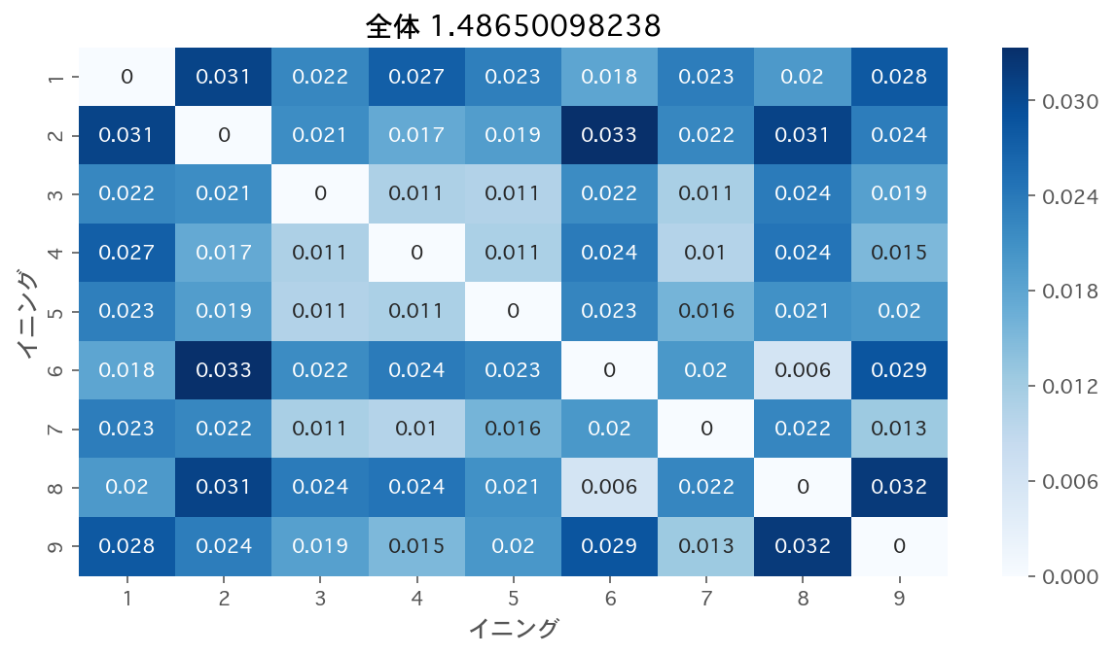
2018年シーズンのデータでのKS検定結果

Slide 8
チームごとの結果

Slide 9
チームによって、そのイニングの攻撃だけ孤立している(=色が濃い)イニングがあったりなかったり
パリーグのほうが全体的に濃い

Slide 10
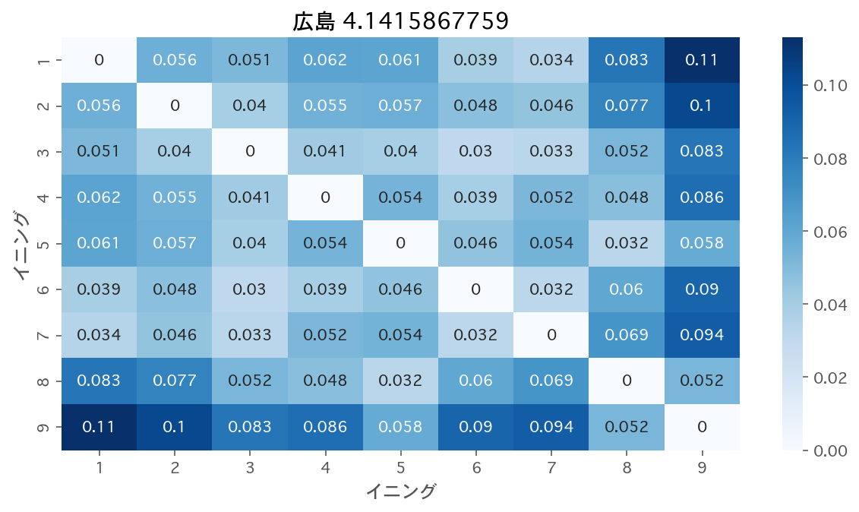
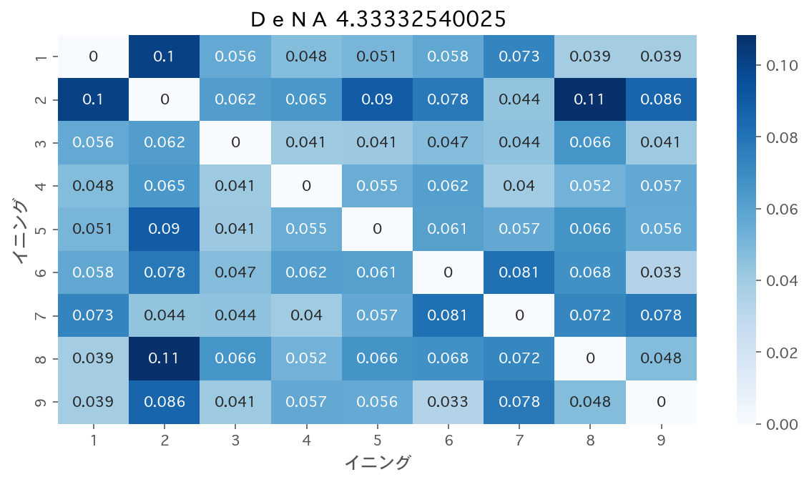
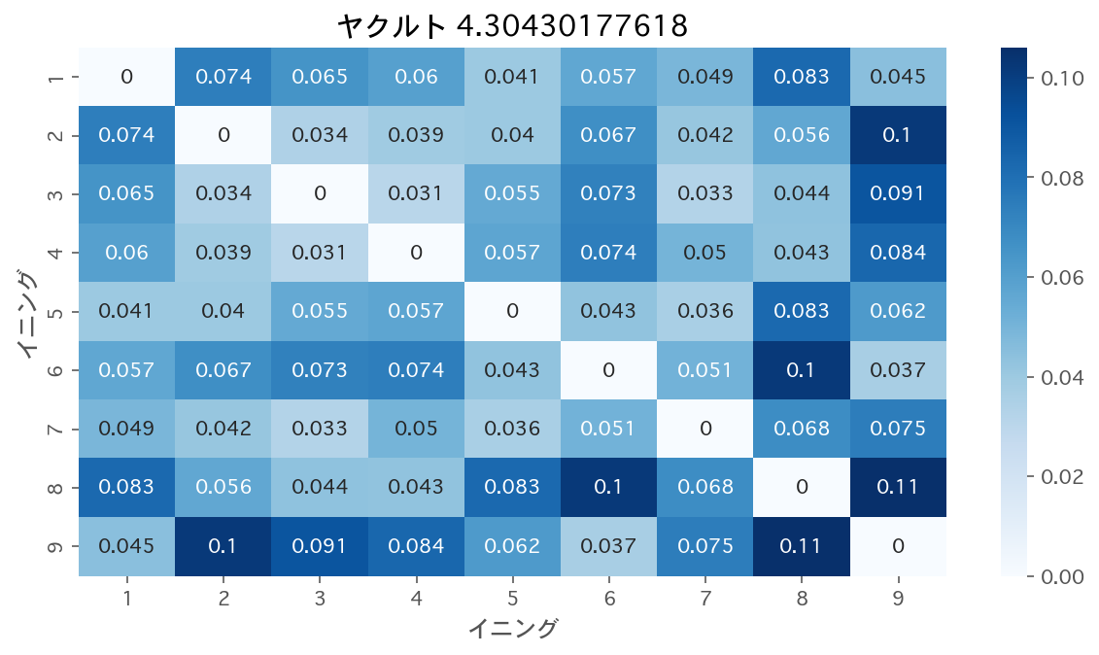
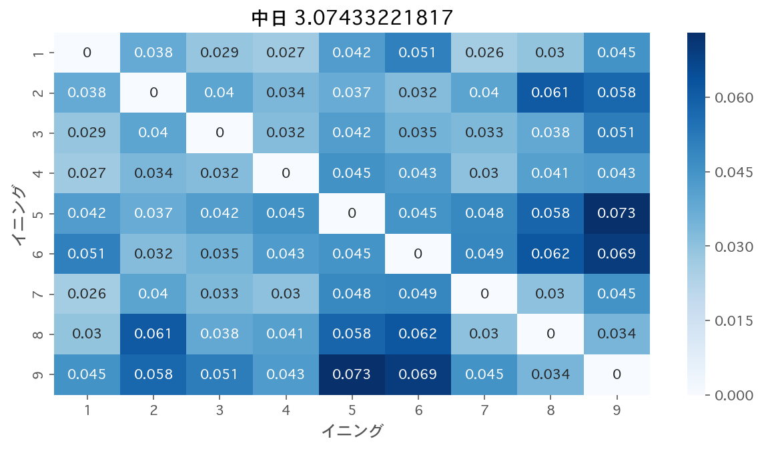
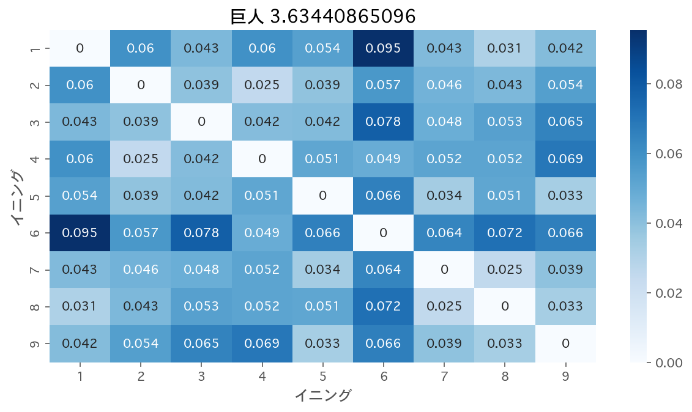
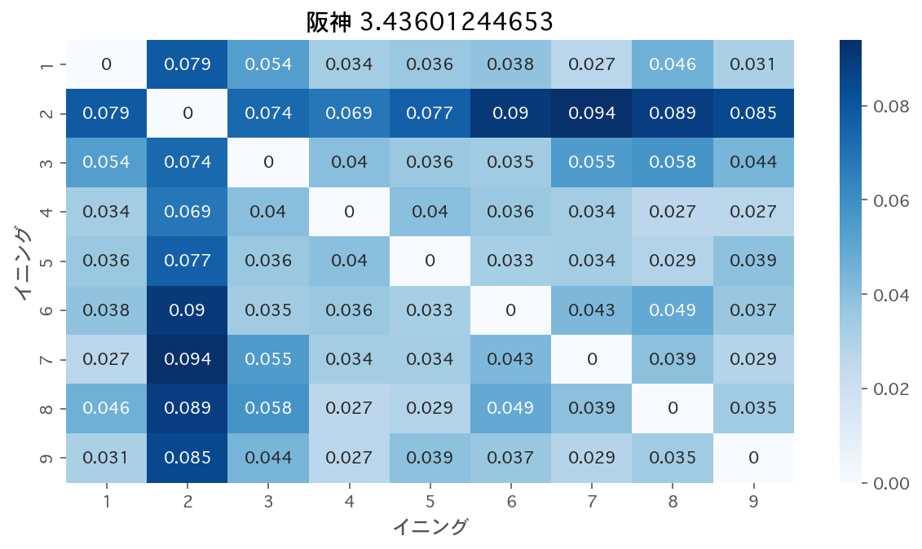
セ・リーグ

Slide 11
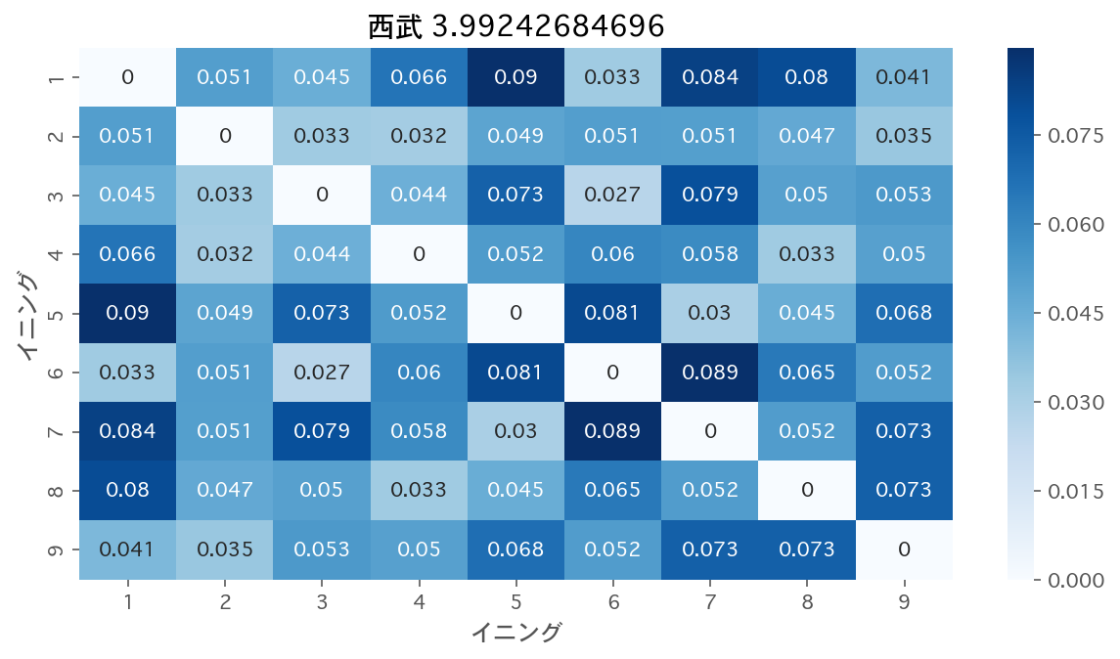
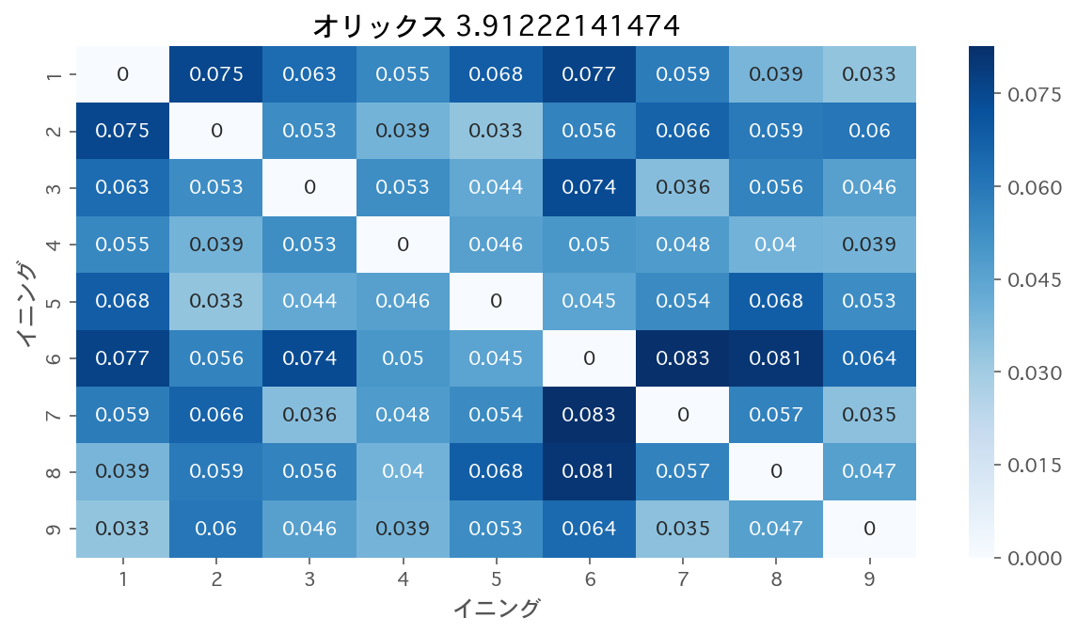
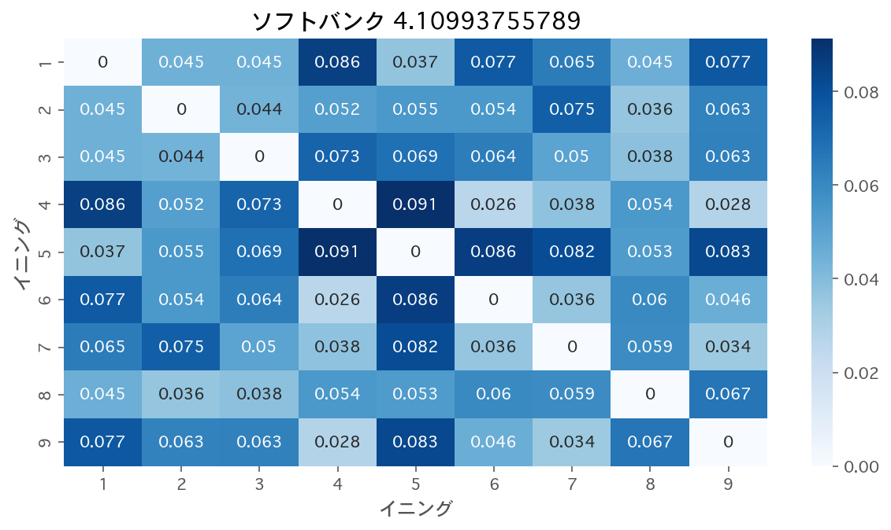
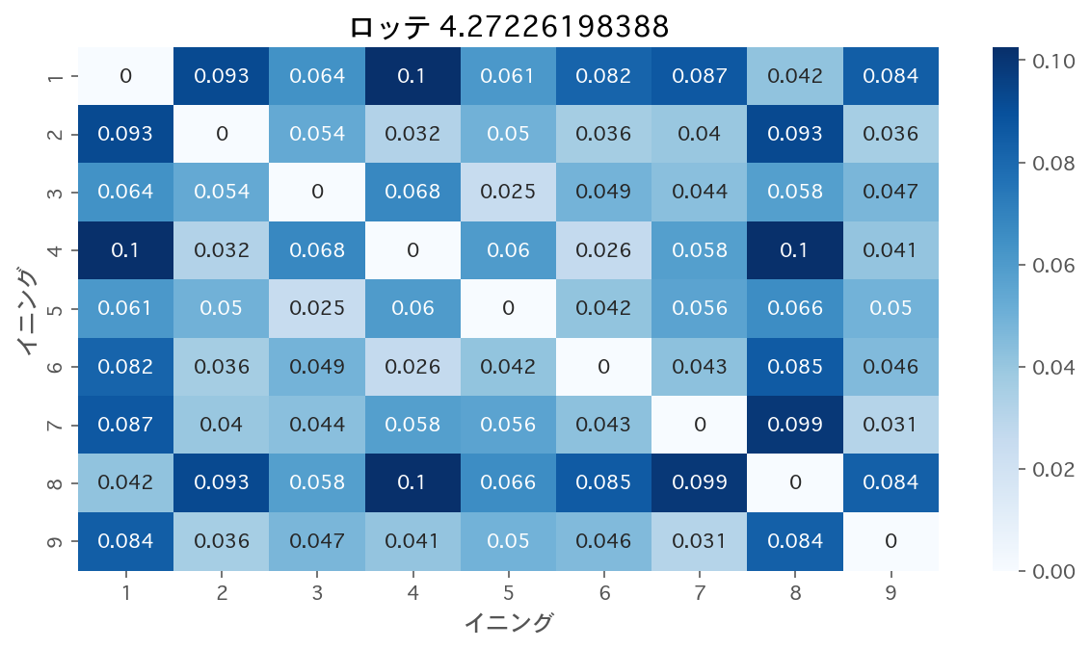
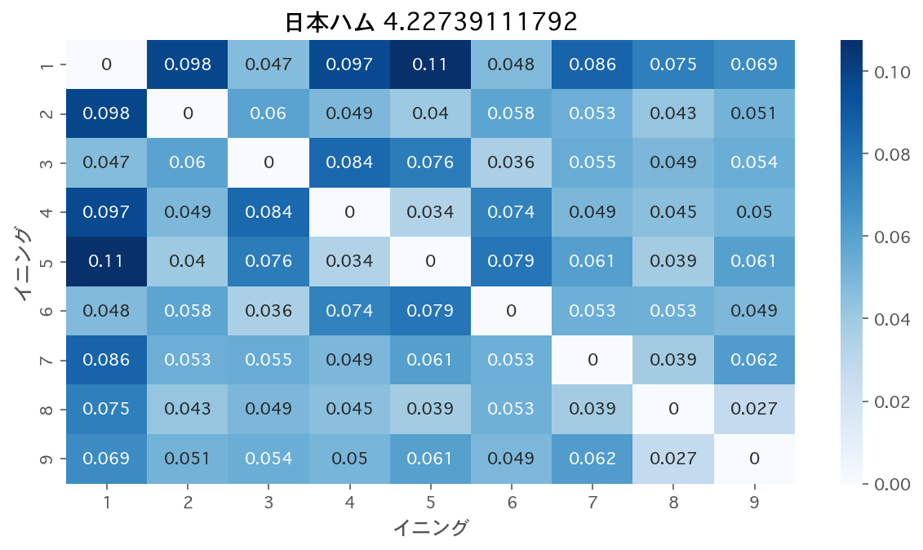
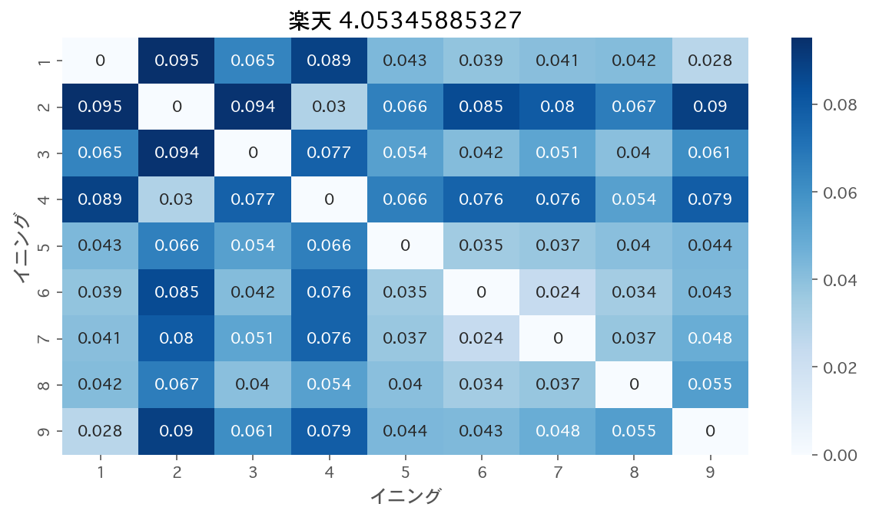
パ・リーグ

Slide 13
流れのお話
Stが同じでもSt-1が違えばSt+1の分布は違うのでは？というお話
次のスライドがSt = 1out1baseの時のチームごとの結果
割とチームごとの違いが出ている印象
巨人とか2out2baseのところが全然違うから送りバントを選択するかどうかがSt-1に依存してるんだろうかとか

Slide 14
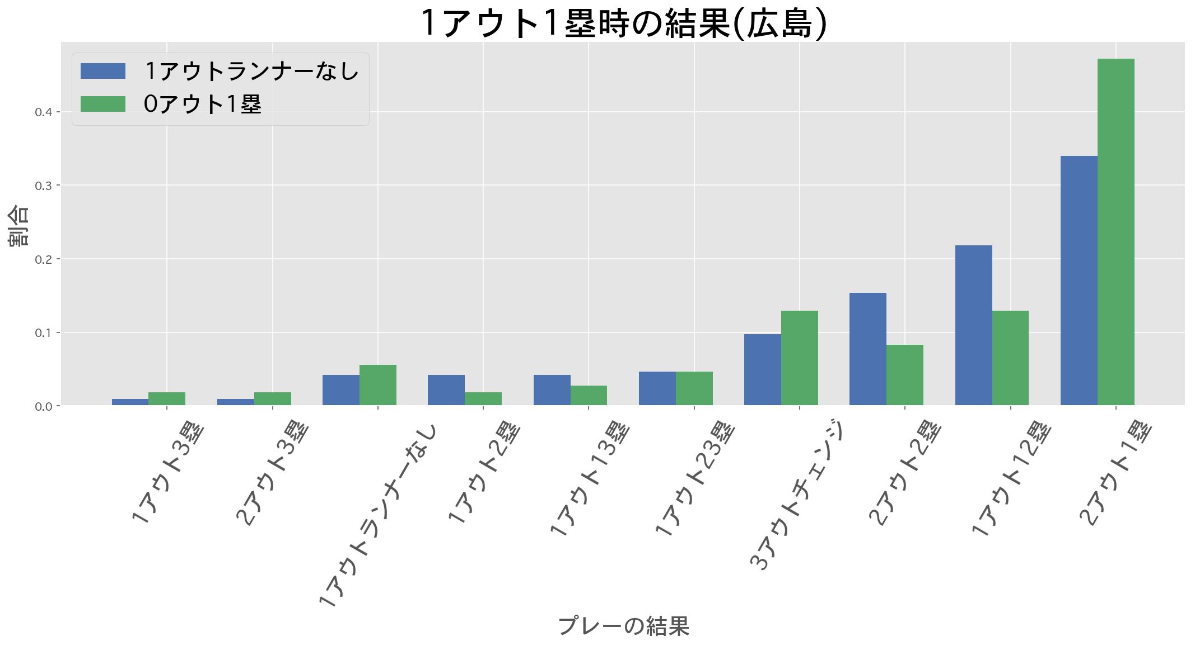
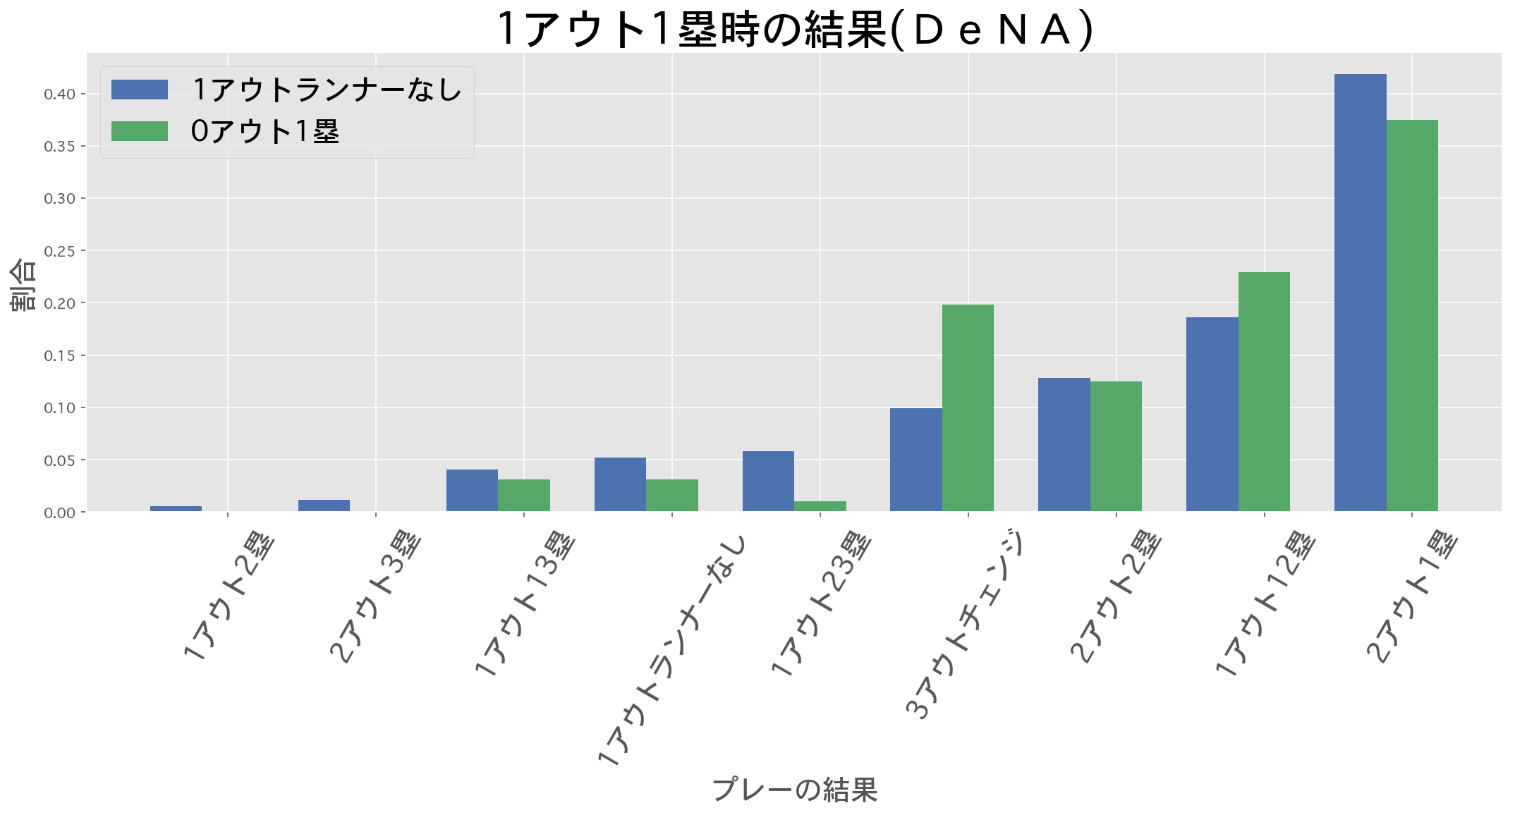
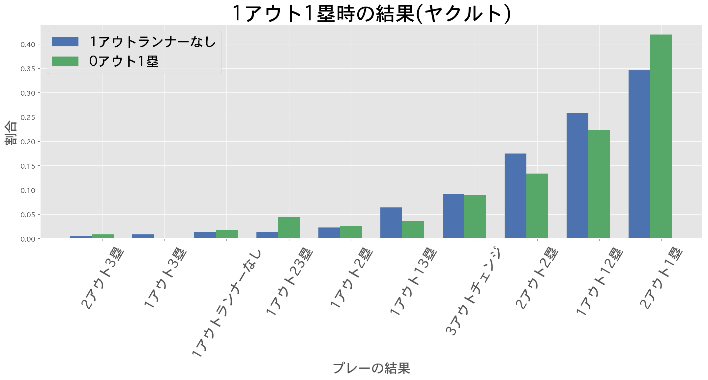
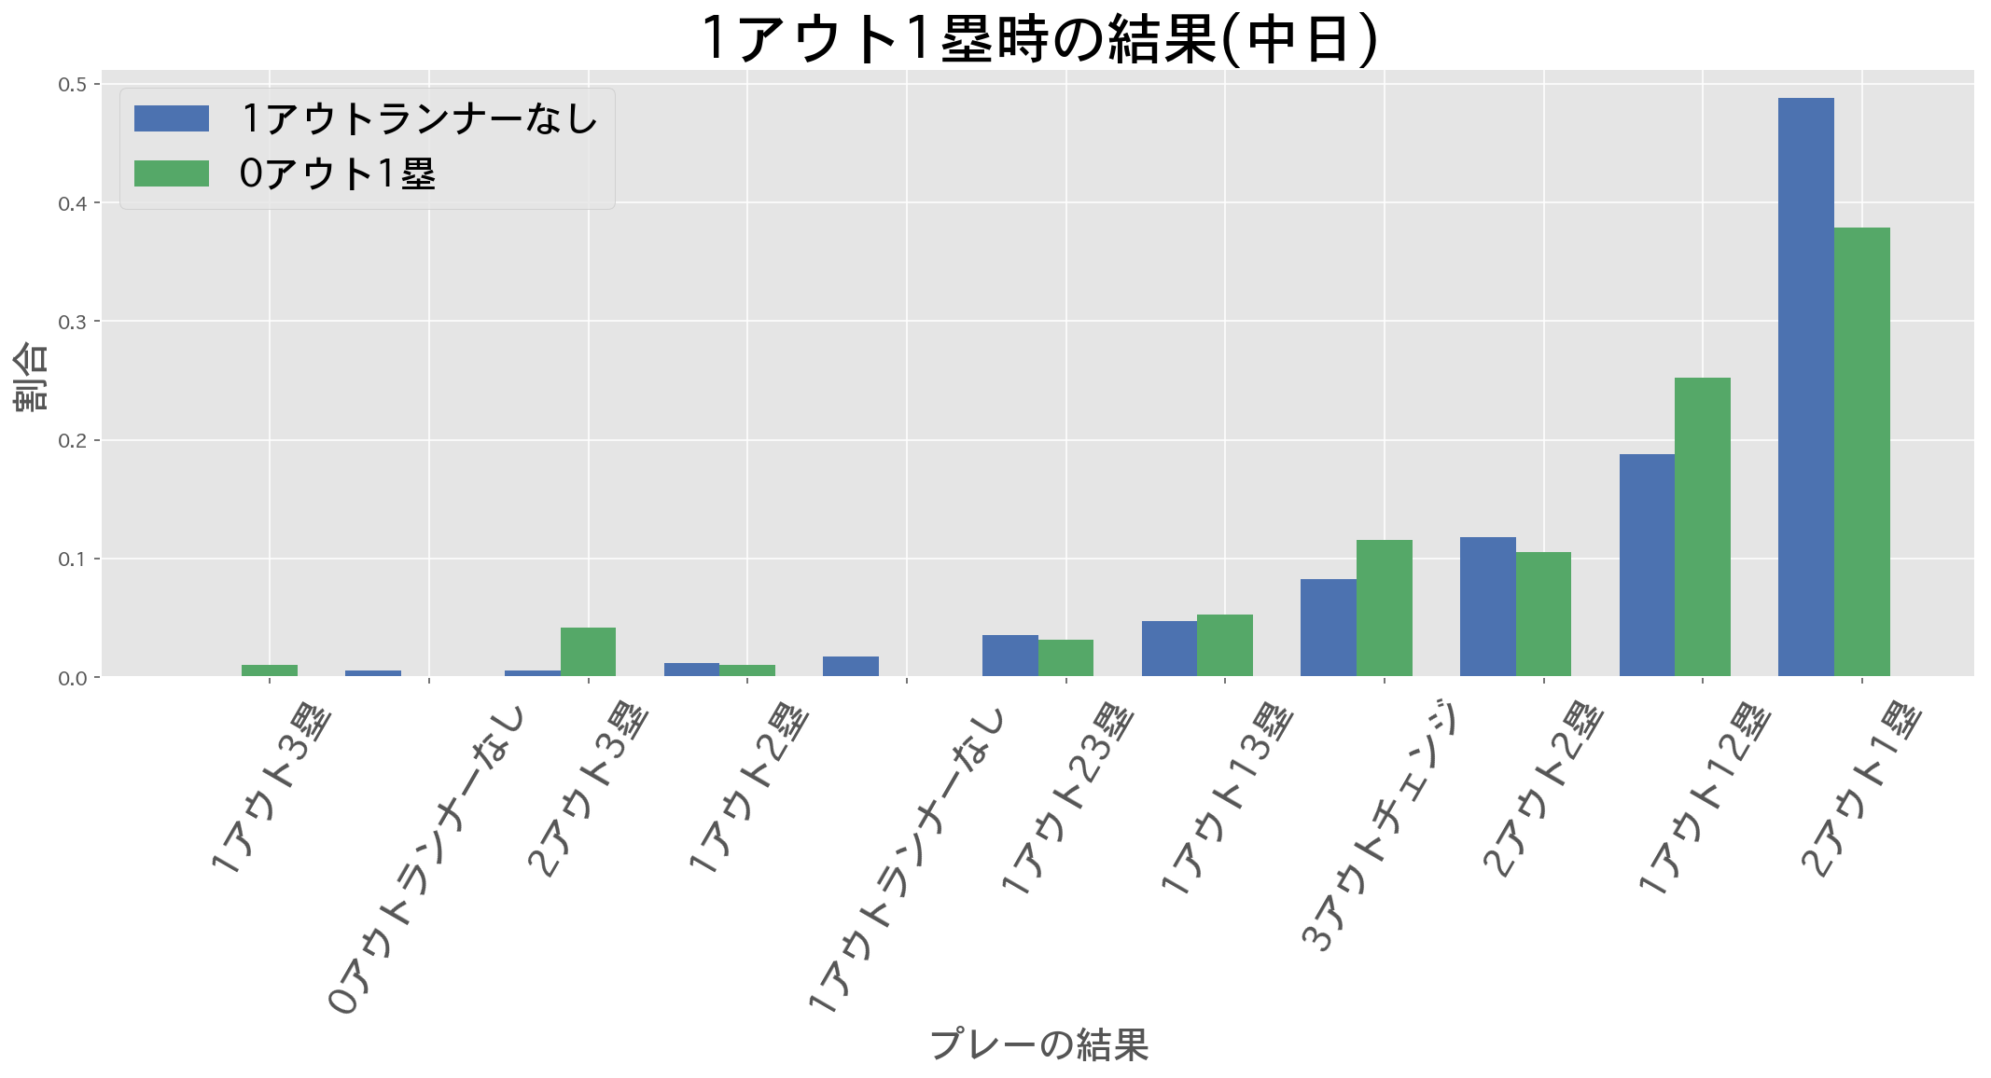
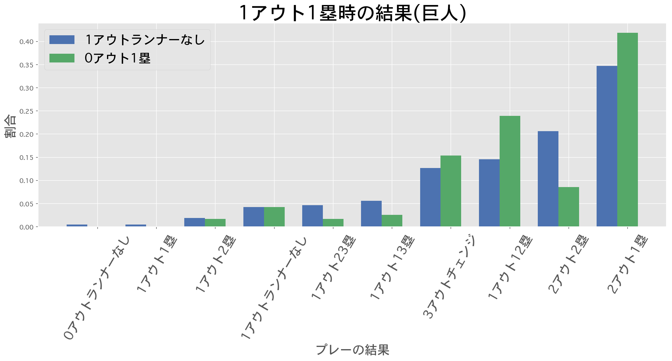
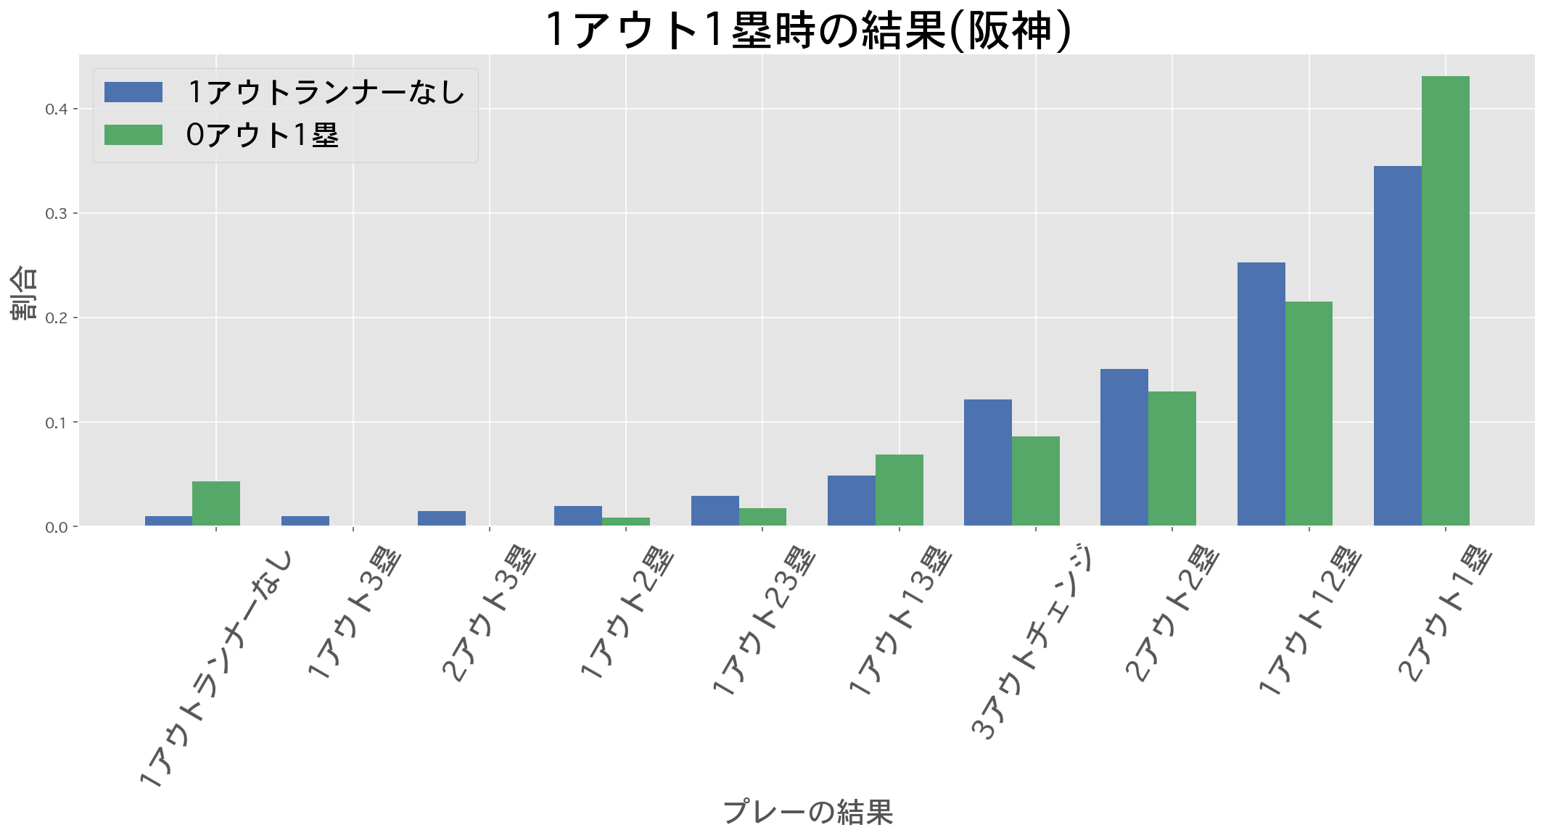
セ・リーグ

Slide 15
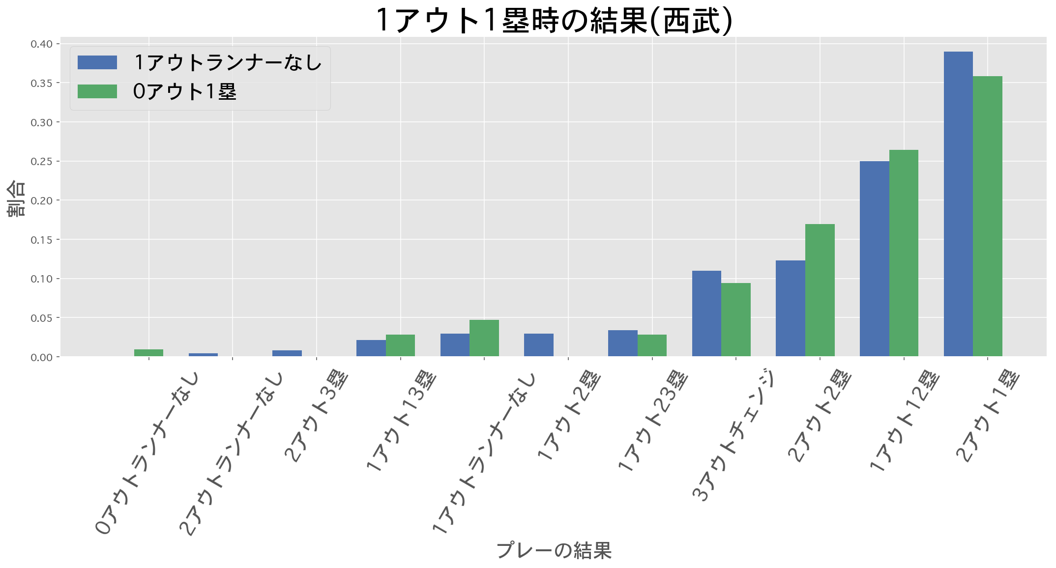
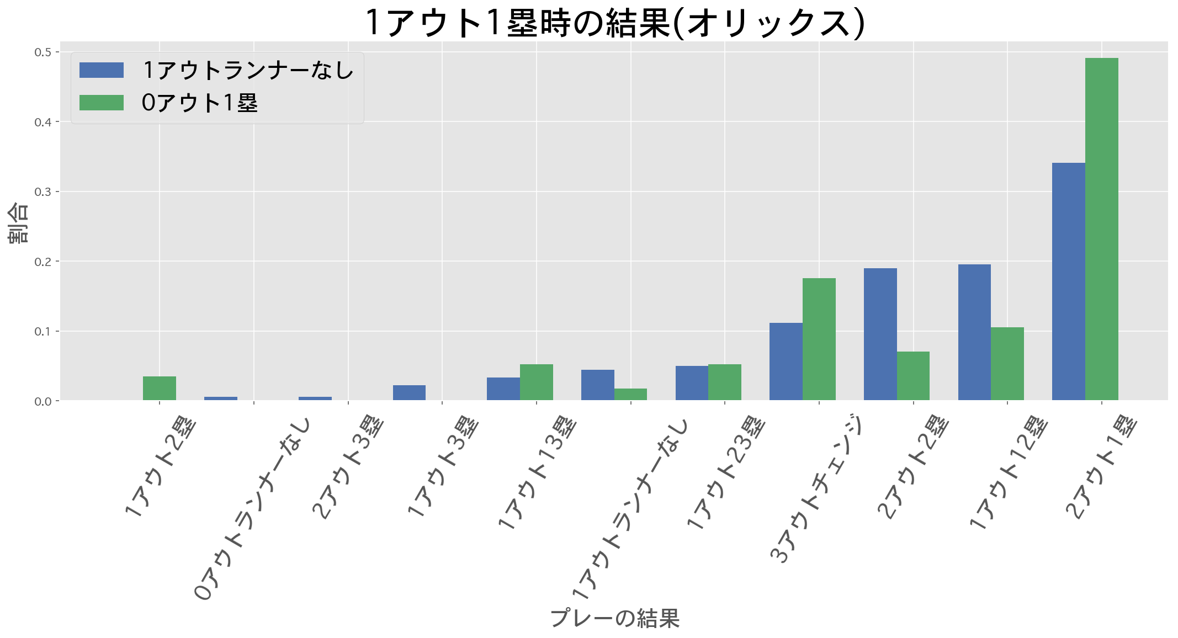
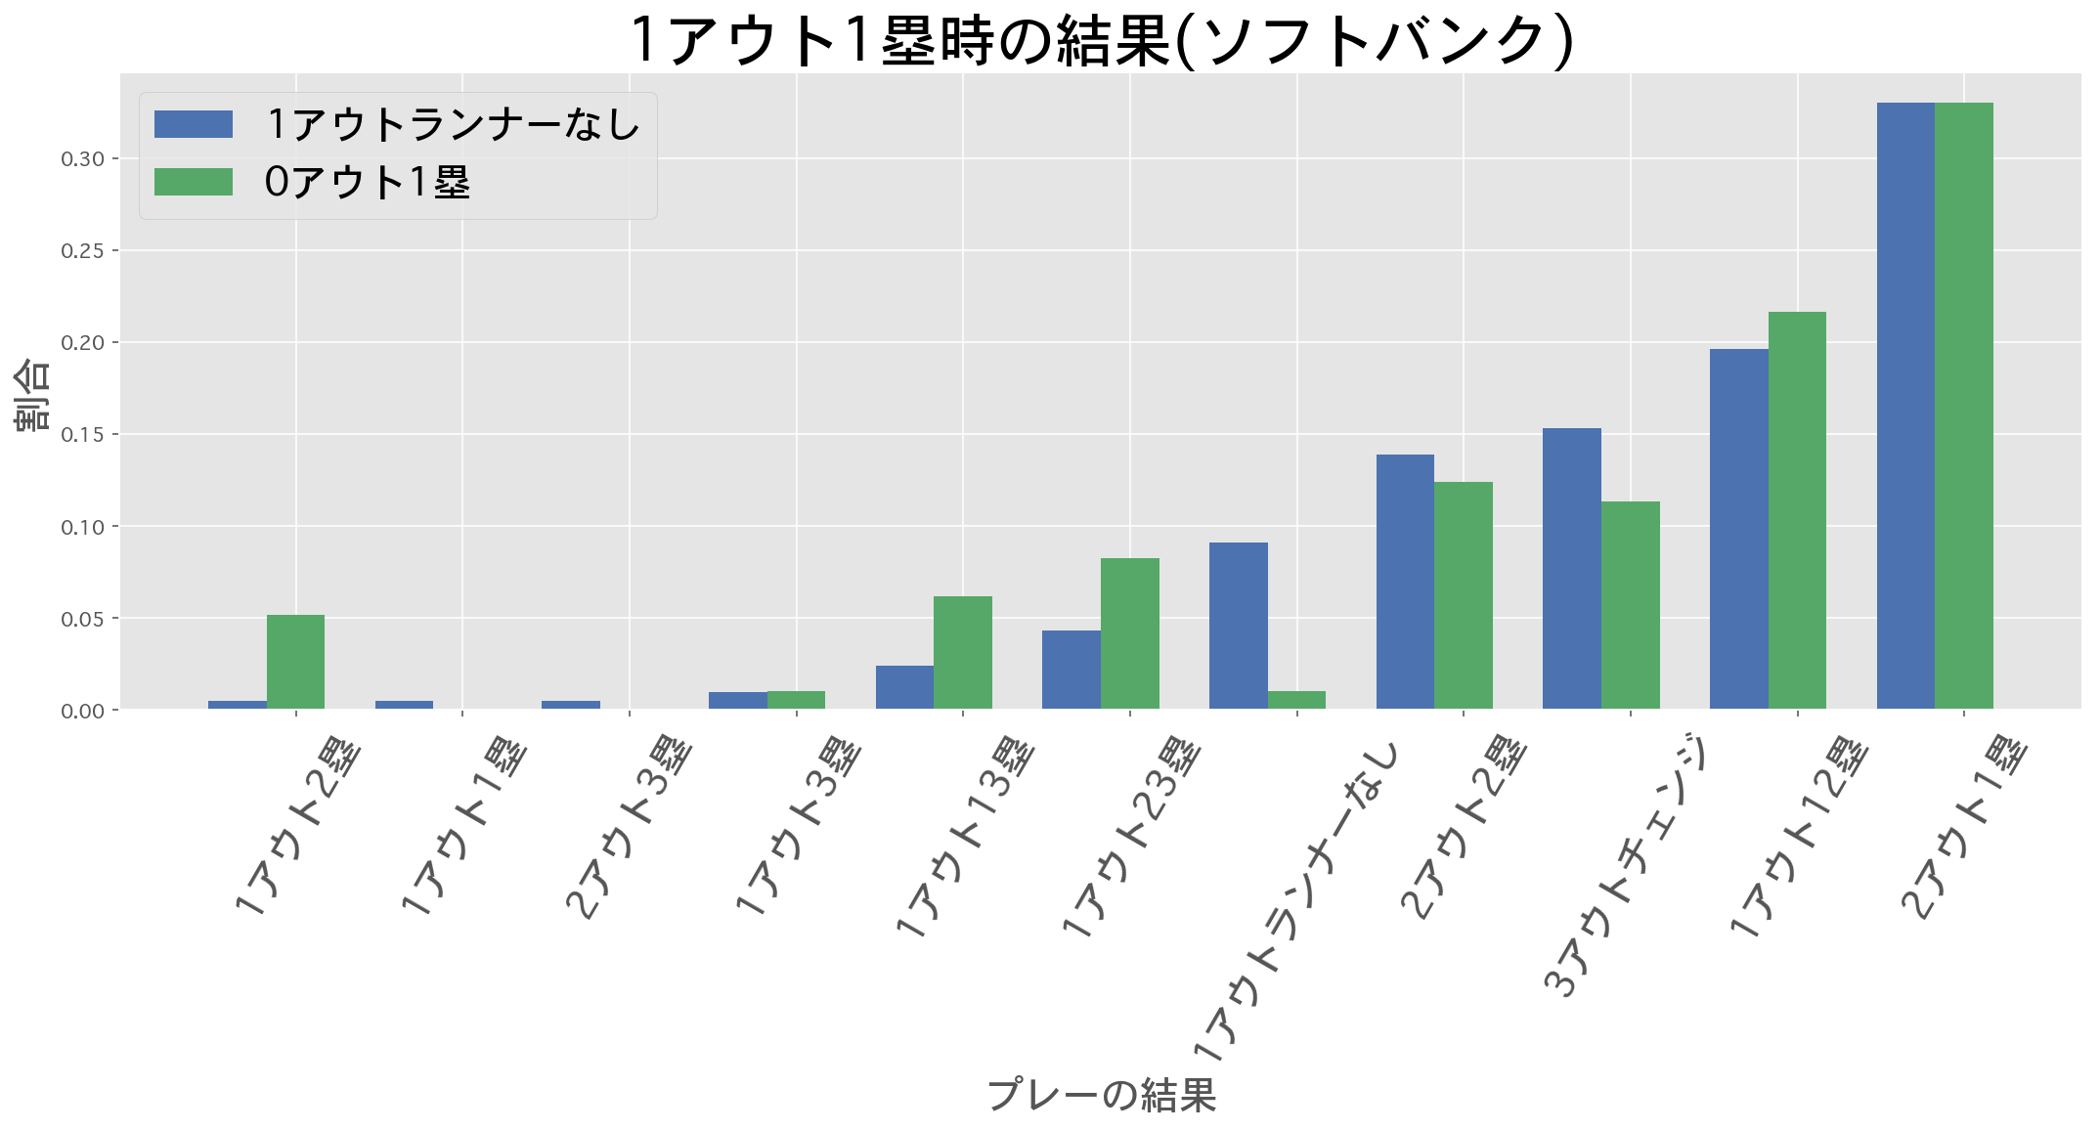
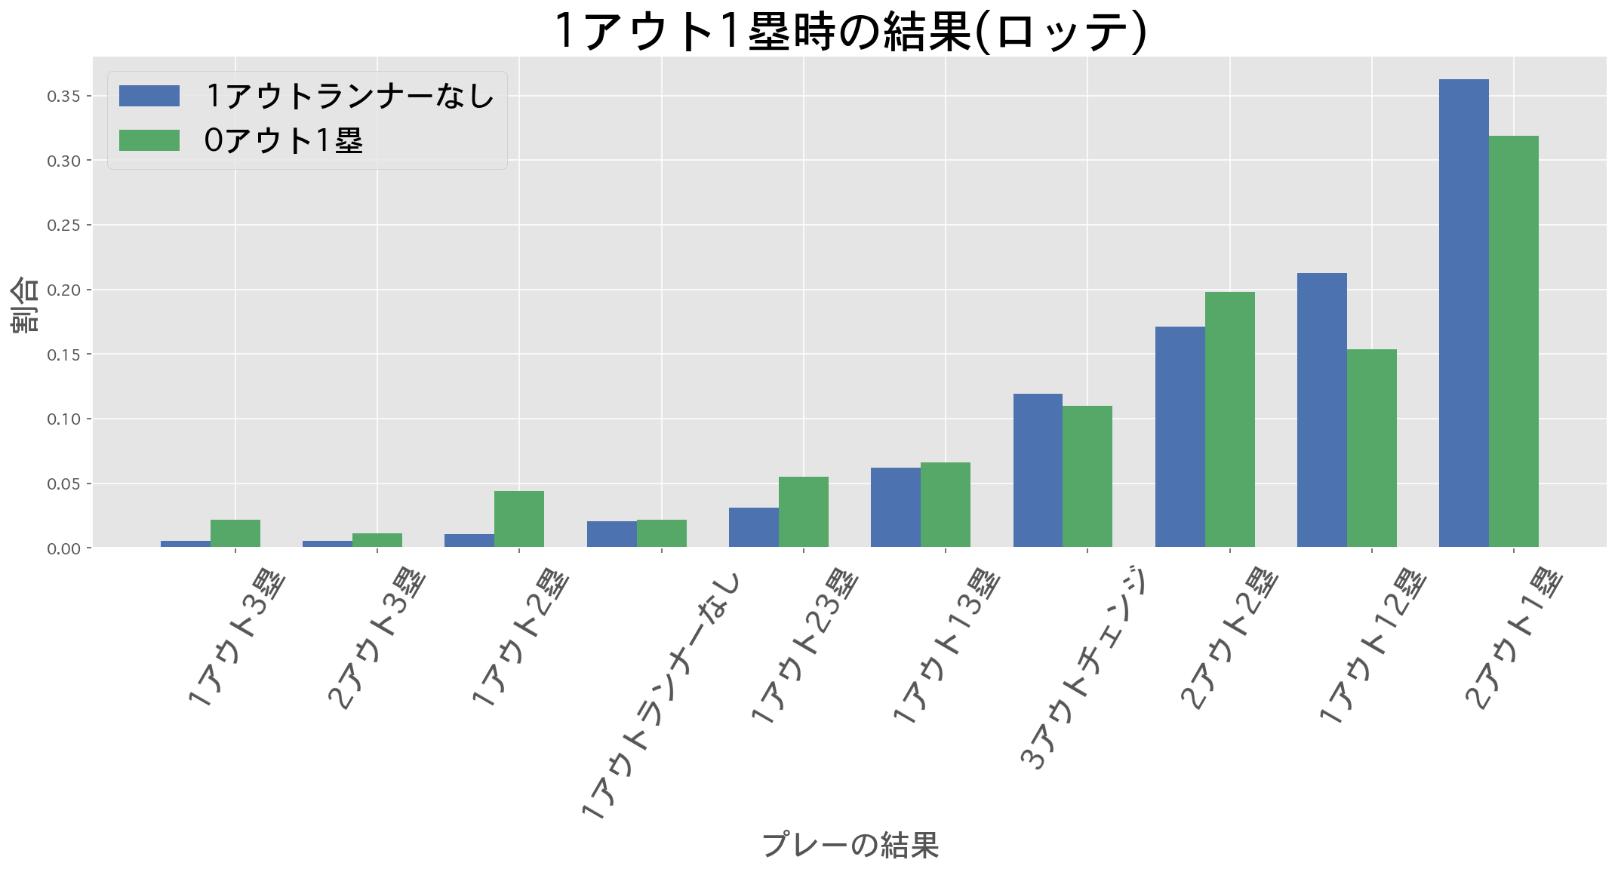
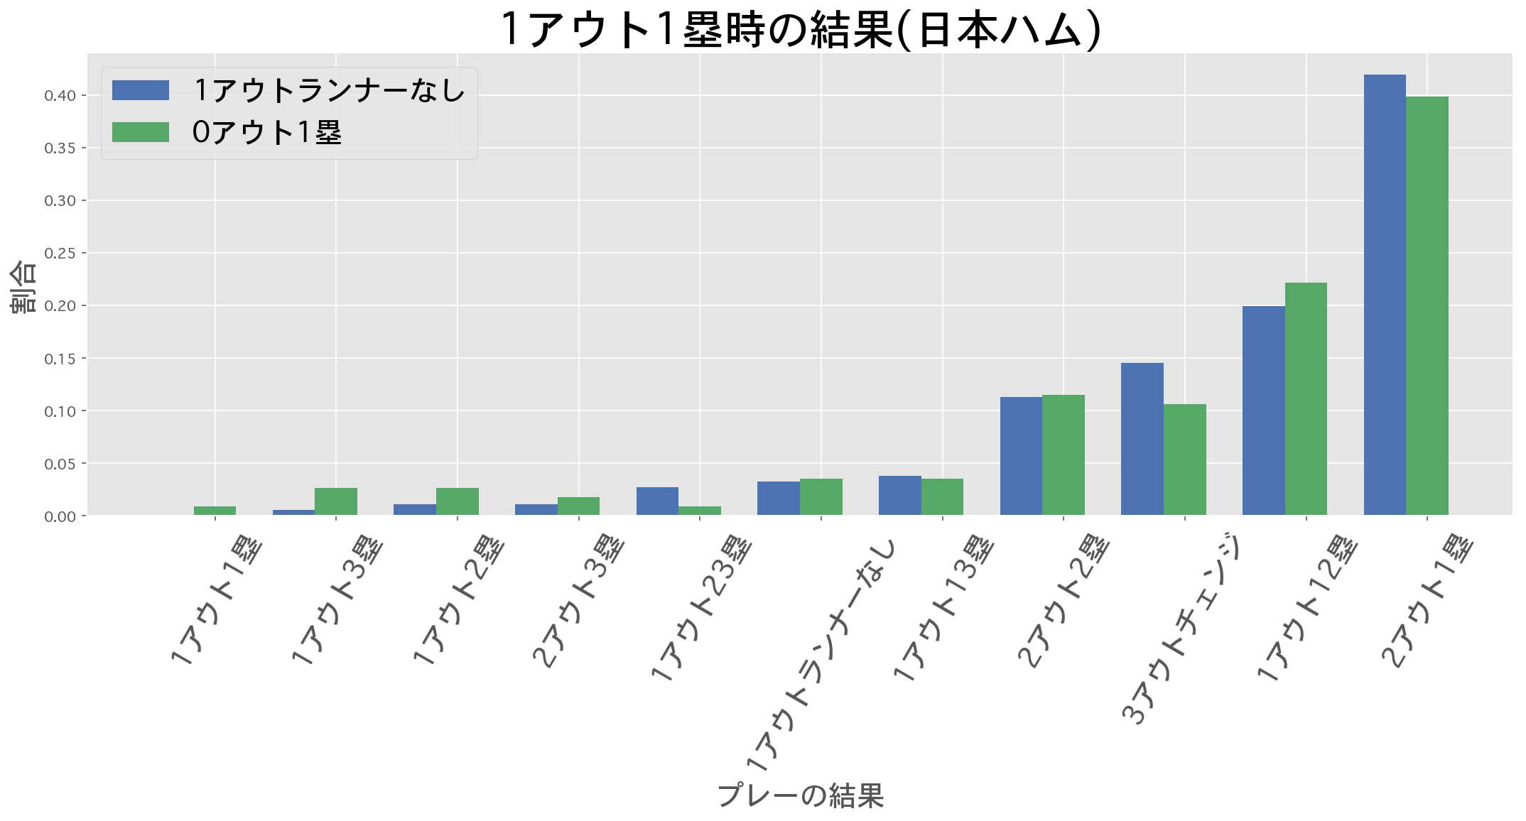
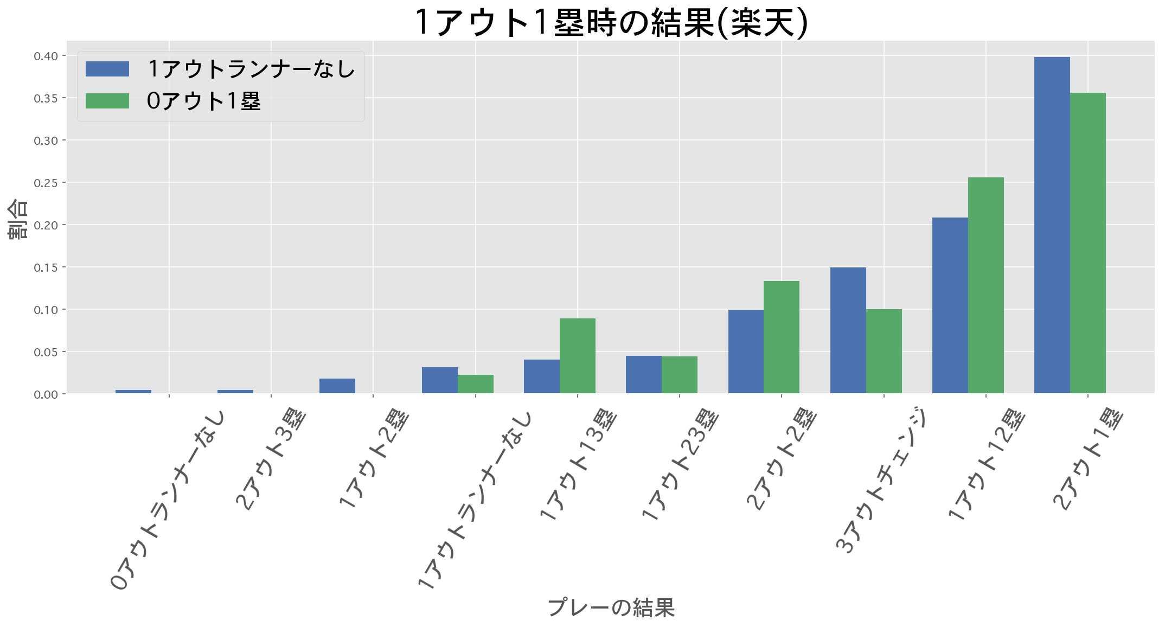
パ・リーグ

